Slide 1


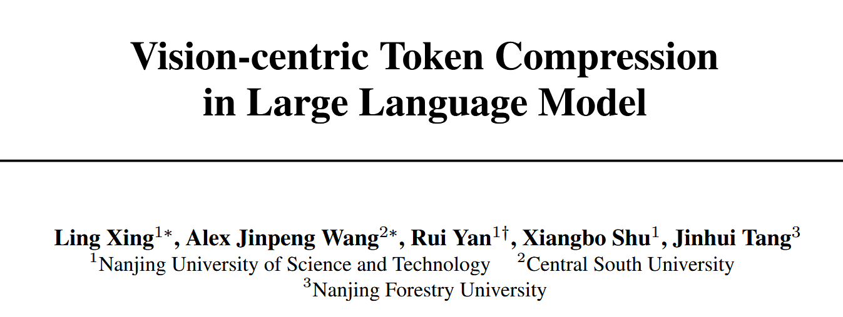
张明辉
NeurIPS 2025 Spotlight
Notes:
LLM中以视觉为中心的token压缩

Slide 2
研究背景
随着大模型上下文窗口不断扩大，模型的参数量不断扩大，直接以文本 token 形式处理超长上下文会带来巨大的计算与显存开销。
同时，长文本中存在大量低信息密度的冗余 token，使得“长上下文建模”的效率和有效性都受到严重制约。
token 压缩十分必要
现有方法（论文总结主要分为以下两种）
基于 LLM 的上下文压缩 / 选择方法
这类方法通常利用 LLM 自身对 token 重要性进行评估或重写压缩，但需要先完整处理长文本，计算成本高，不适合真正超长上下文场景。
2.基于外部记忆库检索 通过写入链路，把历史上下文变成“可检索的记忆条目”，通过读取链路，遇到问题时从记忆库里取回最相关条目，喂给 LLM作为context。
Notes:
在“上下文更长 + 模型更大”的双重挤压下，压缩不再只是锦上添花，而变成了必需
外部记忆检索：
新内容到来 → chunk → embedding → 写入向量库（存储上下文）
用户提问 →（可选：改写 query）→ query embedding
向量检索 top-K →（可选：filter + rerank）
把检索到的片段作为 context → 送入 LLM
LLM 在“小窗口证据 + 当前问题”上推理 → 输出答案

Slide 3
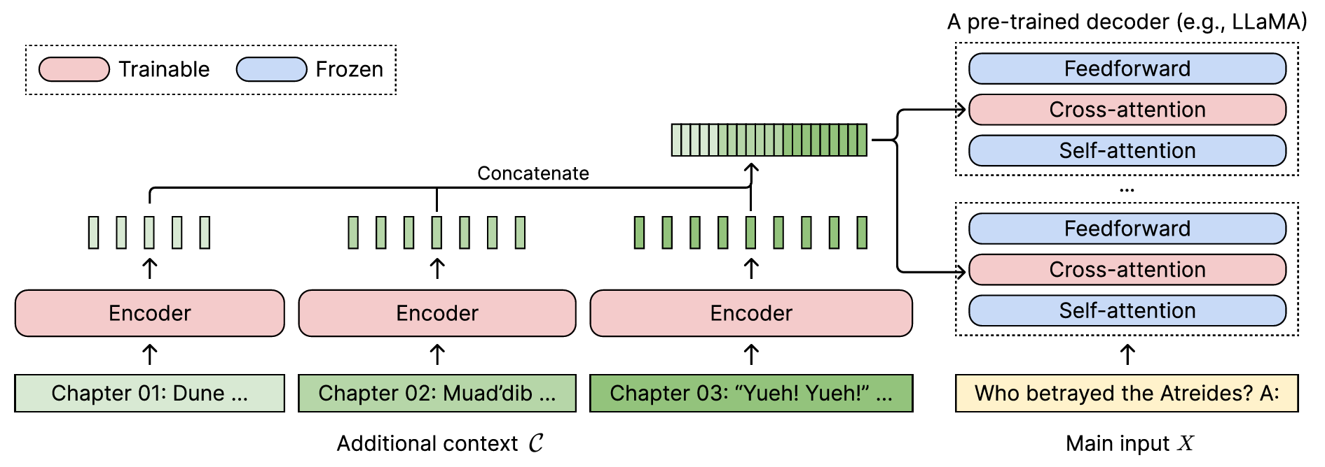
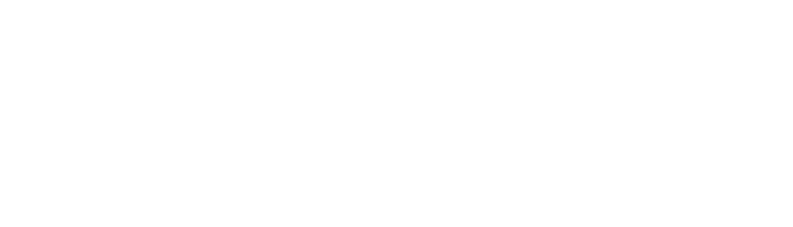
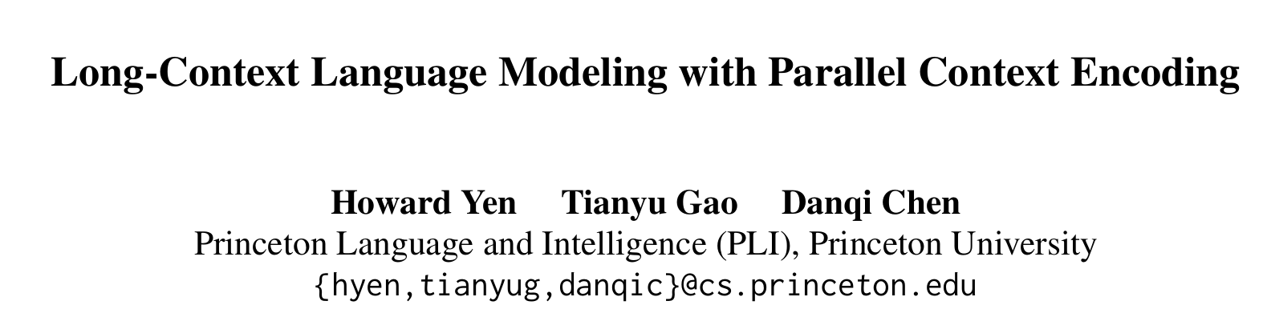
研究背景——CEPE（论文主要对比对象）
Context Expansion with Parallel Encoding
ACL 2024
Notes:
基于轻量文本编码器的压缩方法（如 CEPE） 通过独立文本编码器对上下文进行压缩再注入 LLM，虽然降低了部分计算开销，但文本级编码仍继承了原始文本中的大量冗余，且对关键信息的聚焦能力有限。 （1）构建一个Encoder（如RoBERTa），将长文本context C 分片（如256 tokens）并行输入Encoder，得到各分片的表征向量，然后concatenate在一起，得到context C的完整表征向量。
（2）在大模型中（可看着是一个训练好的Decoder），在cross-attention部分，接入Encoder对context C表征的向量，对该结构参数进行训练，以达到大模型对Encoder输入信息的接受能力，此外，大模型中其他结构参数进行冻结，不参与训练。
（3）此外，为了编码保持一致，Encoder使用大模型的tokenizer；图中“Main input X”可看着prompt输入信息，该部分信息是由大模型来编码，然后在cross-attention中与context C交互进行解码输出。

Slide 4
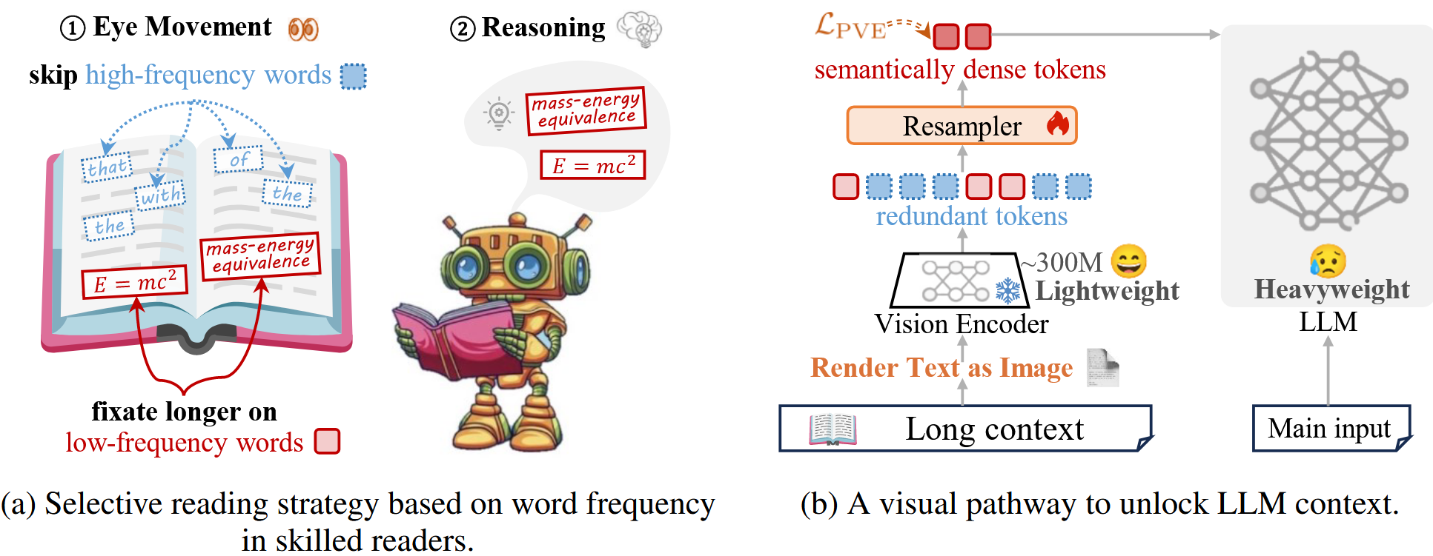
论文创新点
Vision-centric Token Compression（VIST）框架 将远处长上下文文本渲染为图像，利用冻结的视觉编码器和可训练的 Resampler 将其压缩为固定数量的视觉 token，从而以更低成本表示超长上下文信息。
Slow–Fast 上下文建模机制 远距离上下文通过“视觉快路径”进行粗粒度压缩建模，近距离上下文通过“文本慢路径”由 LLM 直接处理，实现效率与推理精度之间的平衡。
Notes:
作者指出一个关键矛盾：
长文本本身冗余很大（很多功能词、结构词）
你把它渲染成图片后，视觉编码器也会产出一堆对应的视觉 token
于是会产生 redundant visual tokens（冗余视觉 token）
这会影响后面的 LLM 把注意力分配到真正重要的内容
因此设计了概率引导的视觉增强（PVE）：一种 对比学习（contrastive） 方案，强制 Resampler 更优先保留信息量高的内容，而不是冗余内容。 作者讲的故事：心理语言学研究显示，我们的眼睛在文本上“跳跃式移动”：会更专注于那些罕见但信息量高的内容词，同时会跳过将近三分之一的高频功能词。这种“选择性阅读”策略天然形成了一个 慢–快（slow–fast）回路。 快速的视觉式扫读（fast visual pass） 会浏览更远处、显著性更低（low-salience，没那么重要）的上下文来维持全局理解；
而 缓慢的认知式精读（slow cognitive pass） 则聚焦于更近处、真正重要的句子

Slide 5
主要贡献
论文的主要贡献：
1.提出一种将文本上下文转化为视觉 token 进行压缩的全新视角，突破了纯文本 token 压缩范式；
2.设计了 PVE（Probability-informed Visual Enhancement）机制，利用 token 频率作为信息重要性的低成本代理，提升视觉压缩表征的语义密度；
3.在保证模型性能的同时，显著降低了长上下文建模的计算与显存开销，为超长上下文 LLM 提供了一种可扩展的新路径。
实验结果：
在 11 个上下文学习（ICL）基准上，用 2.3 倍更少的 token 达到了相同的准确率，
同时减少 16% 的计算量（FLOPs） 和 50% 的显存占用。
在多个数据集上，平均性能比最强的基于文本编码器的压缩方法 CEPE 高 7.6%。
Notes:
PVE:概率引导的视觉增强

Slide 6
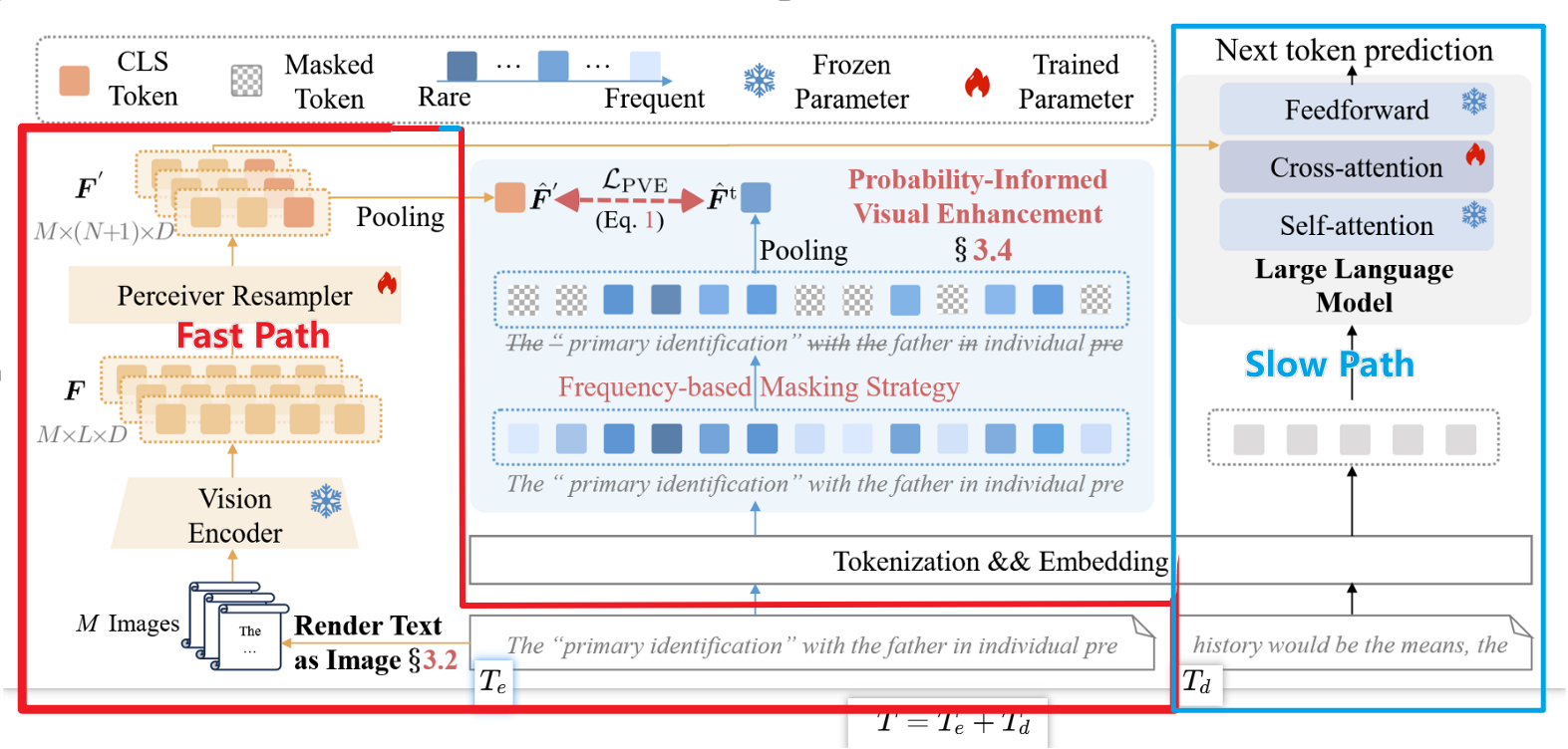
网络架构
T：输入总 token 数。 然后把它拆成两段：
$T_{e}$：给“视觉编码器 encoder” 处理的 token 数（可以理解为“更远、更像背景材料”的部分）
$T_{d}$：直接给 LLM decoder处理的 token 数（更靠近当前要生成的位置，更需要精读推理）
Notes:
fast path（快路径）：用轻量视觉编码器快速“扫读”远处的大段长上下文（把文本渲染成图像来处理）
slow path（慢路径）：把“最近/最关键”的那段原始文本直接喂给 LLM，让 LLM 做精细推理 最后把两路信息在 LLM 里融合起来(cross-attention)做 next-token prediction（下一个 token 预测）。
VIST 使用可学习的 Perceiver Resampler（感知器重采样器）把“文本渲染图像”的特征压缩成固定数量的 token。
具体做法是：PVE 对来自 LLM tokenizer 的文本 token embedding 做 基于频率的遮蔽（frequency-based masking），抑制高频（通常信息更少）的文本 token。
这种“语义更浓”的文本监督信号会引导 Resampler 聚焦信息内容，弥合视觉 token 与文本 token 的语义鸿沟，从而实现更有效的 token 压缩

Slide 7
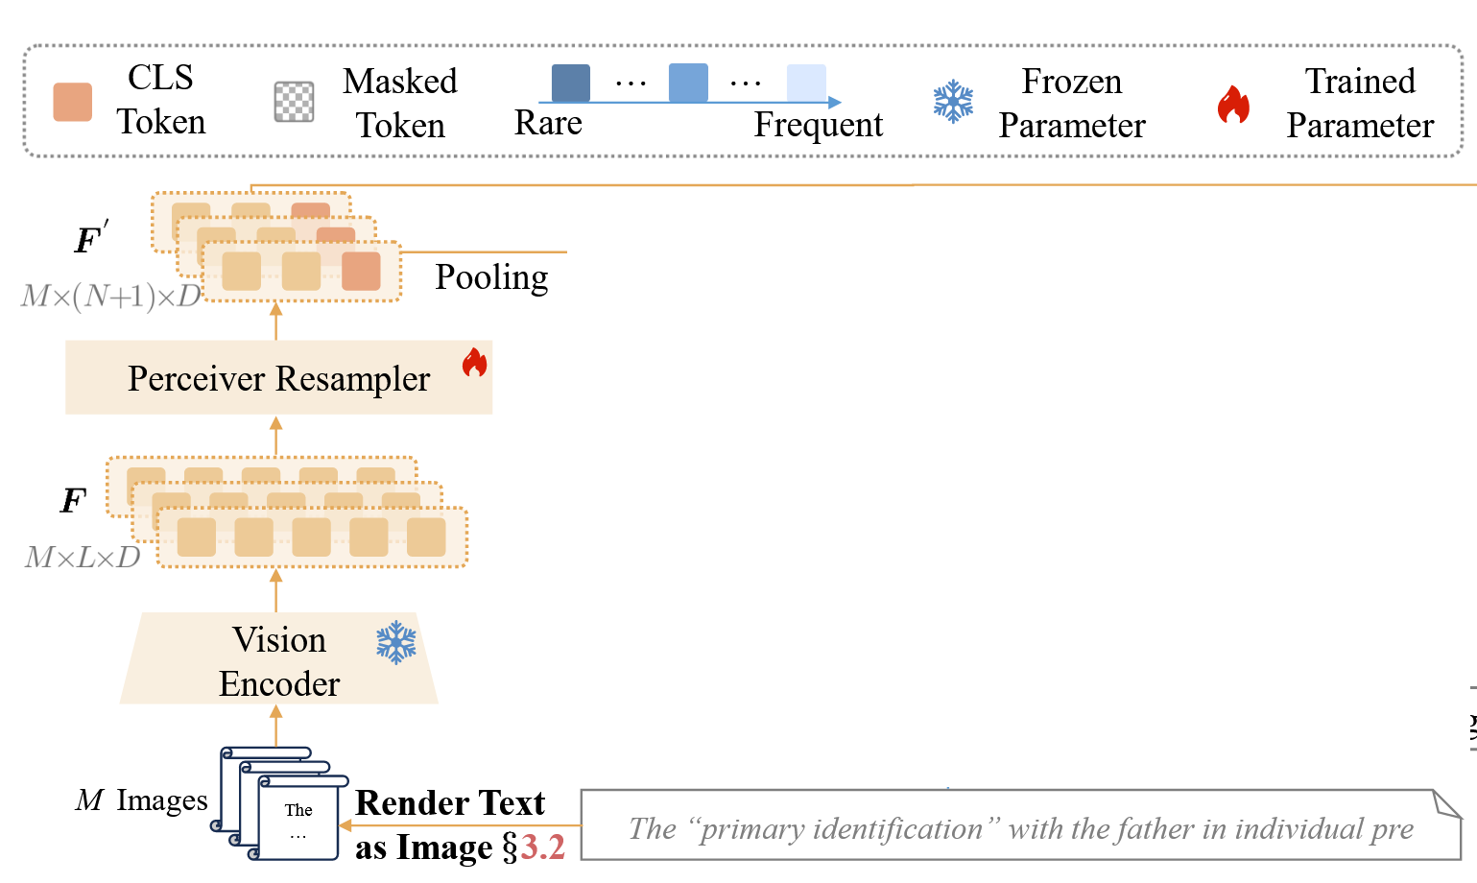
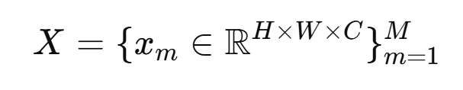
Fast Path: Render Text as Image
CLS token 在图像维度上平均
一个基于注意力的神经网络模块，它用一组“可学习的 latent token”去从输入特征里“抽取信息”，输出固定长度的表示。
论文用的 OpenCLIP ViT-L/14
把Te​ 渲染成一个图像集合：
Notes:
Perceiver Resampler（其他论文的工作） = 一个基于注意力（attention）的神经网络模块，它用一组“可学习的 latent token（潜在 token）”去从输入特征里“抽取信息”，输出固定长度的表示。
输入：每张图的 patch-level 特征（很多个 token）
输出：固定 $N\left(+1\right)$个 token（论文用 $N=64$+ CLS）
每张图像最终对应 224×224 的输入分辨率
渲染参数：字体 Google Noto Sans、字号 10px
若文本没填满图像：空白 patch 会被 mask，不参与 attention score 计算与 loss 计算（减少无效噪声）
M：渲染出来的图片张数（由文本长度动态决定）
$x_{m}$：第 $m$张图片
$H,W$：图片的高和宽（像素/或图像张量的高宽）
$C$：通道数，RGB 所以 $C=3$
采样器的原理 初始化 N 个可学习的 latent token（槽位） 这 N 个向量是模型参数（训练出来的），长度固定，比如 N=64。
Xing 等 - 2025 - Vision-centric …
Cross-Attention：用 latent 去“读”输入特征
latent 作为 Query
输入特征 $F$（L 个 patch 特征）作为 Key/Value 这样每个 latent 会从所有 L 个输入里“聚合”它认为重要的信息（有点像：64 个小记者去采访一大堆 patch，再各自写出一条摘要）。
Self-Attention + MLP：让 latent 之间互相交流、融合信息 这些 latent 之间再用 self-attention 交换信息，最后得到更“全局一致”的 64 个 token。
最终输出就是固定长度的 $N\left(+1\right)$个视觉 token，后面通过 cross-attention 注入 LLM，从而降低 LLM 处理长上下文的计算量。

Slide 8
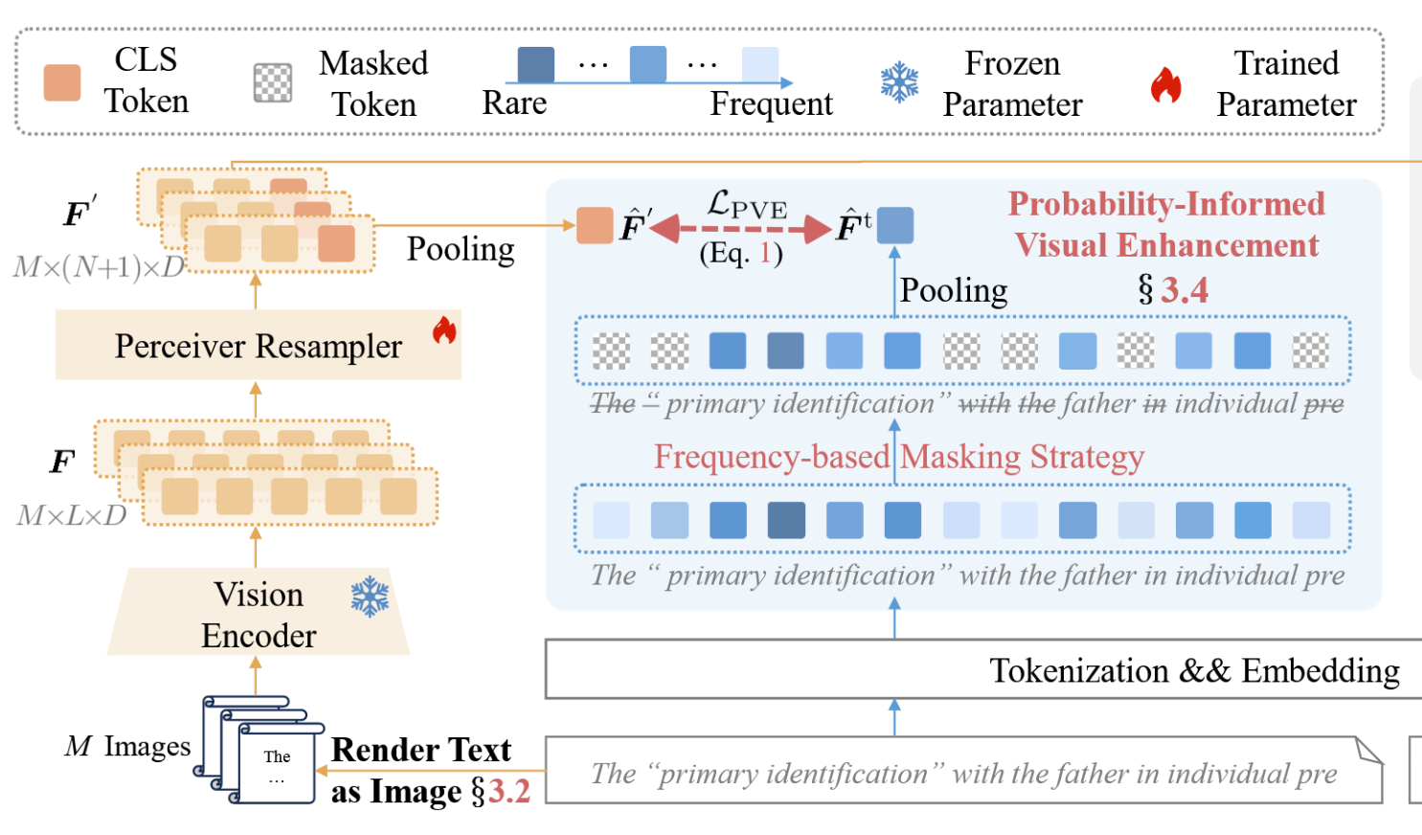
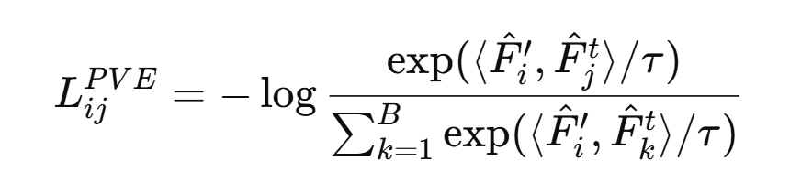
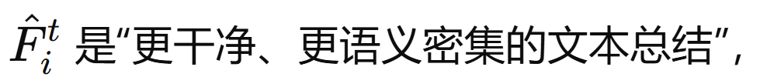


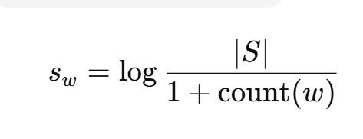
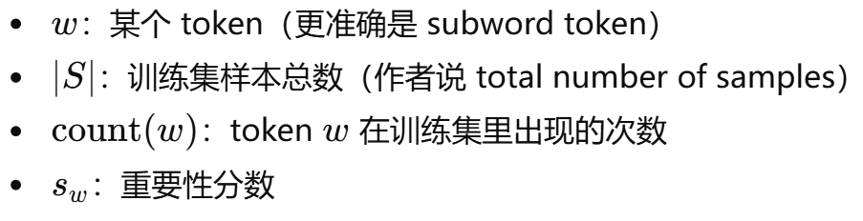

训练过程
$对比$学习损失：
Shannon 信息论：
Notes:
PVE作用：冻结的视觉编码器主要在自然图像上预训练，并没有专门为“密集文字截图”优化，所以它对这种“文字很密、全是字符”的图片理解能力受限。 1.让 Resampler 更会从文字图片里抽取“文本语义” 2.让抽取结果更语义密集（减少被高频低信息词主导）
过最大化“Resampler 输出的视觉特征”和“LLM tokenizer 得到的文本 token embedding”之间的一致性来对齐语义，从而弥合视觉 token 与文本 token 的语义鸿沟；并进一步引入基于频率的 masking 来处理冗余 token。
与以往依赖 LLM 计算 token 级信息熵来评估重要性的工作不同，VIST 用“token 频率”作为一个简单但有效的替代指标（proxy）。
$τ$：temperature（温度系数）
$τ$控制 softmax 的“尖锐程度”：
$τ$小 → 更强调把正样本拉得很近、负样本推远
$τ$大 → 分布更平缓 论文称其为 temperate parameter（应为 temperature）。
B是batch ,在一个batch内左对比学习
masking ratio 设为 50%
随机 mask，但“重要性低的 token（高频 token）被 mask 的概率更大”

Slide 9
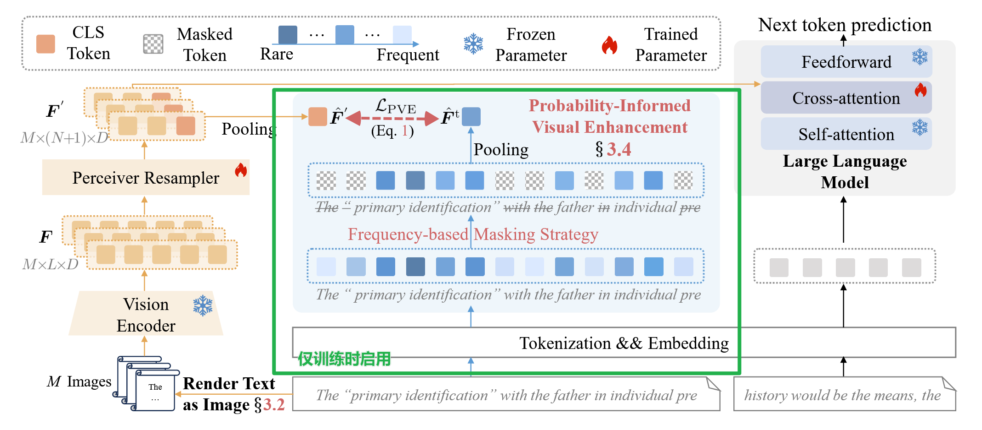
网络架构
Notes:
在训练和推理阶段，M 和 N 都可以动态调整，使得 VIST 能灵活控制压缩比例。

Slide 10
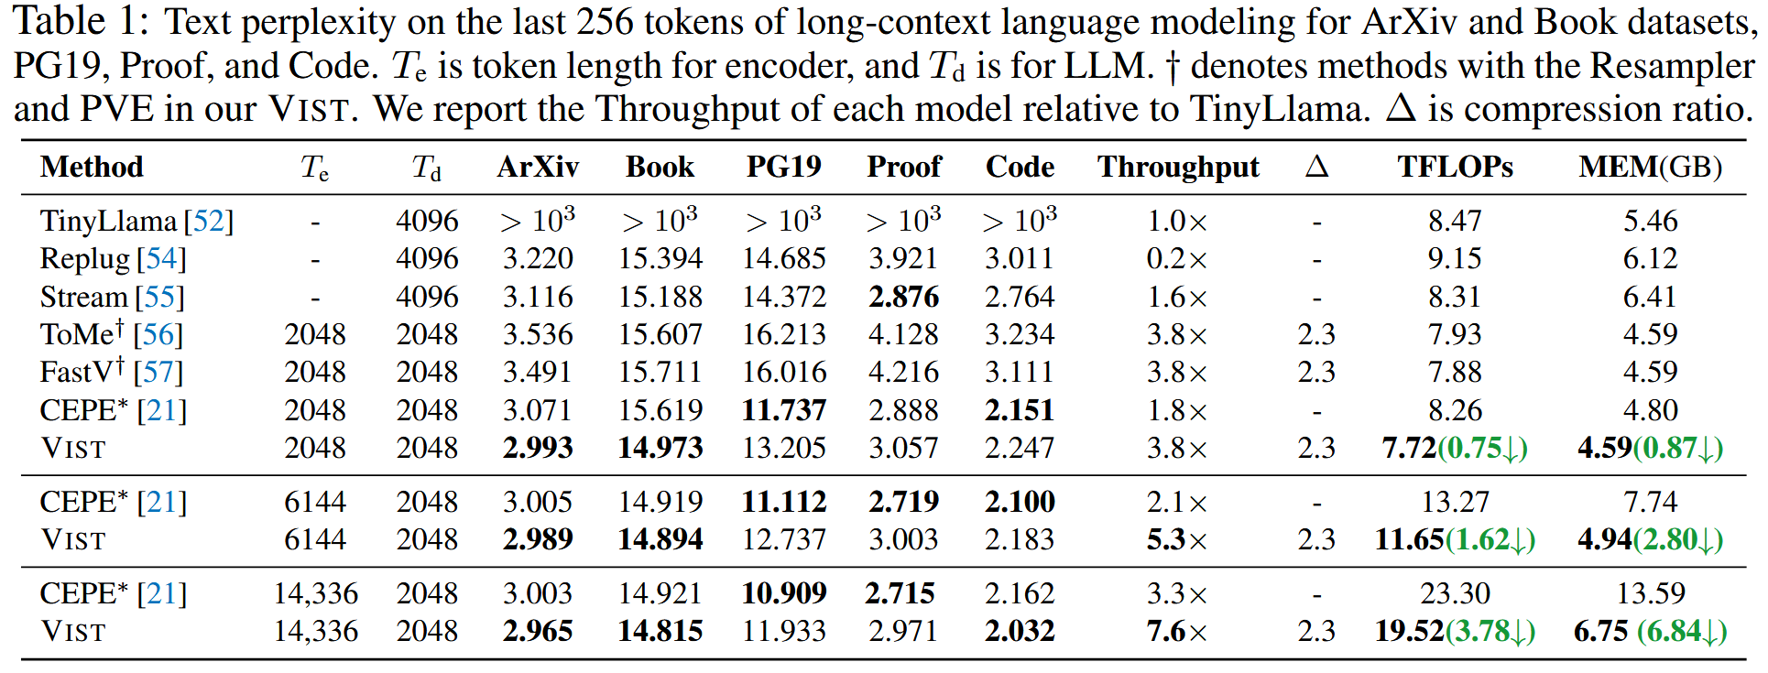

实验结果——Long-context Language Modeling
基础 LLM：TinyLlama 冻结视觉编码器：OpenCLIP 的 ViT-L/14
Notes:
绿色是对比第一行baseline
长上下文语言建模（Long-context Language Modeling, LCM）：看模型能否利用“很长的历史文本”更好预测后面的词。指标是 困惑度 PPL（perplexity），越低越好。

Slide 11
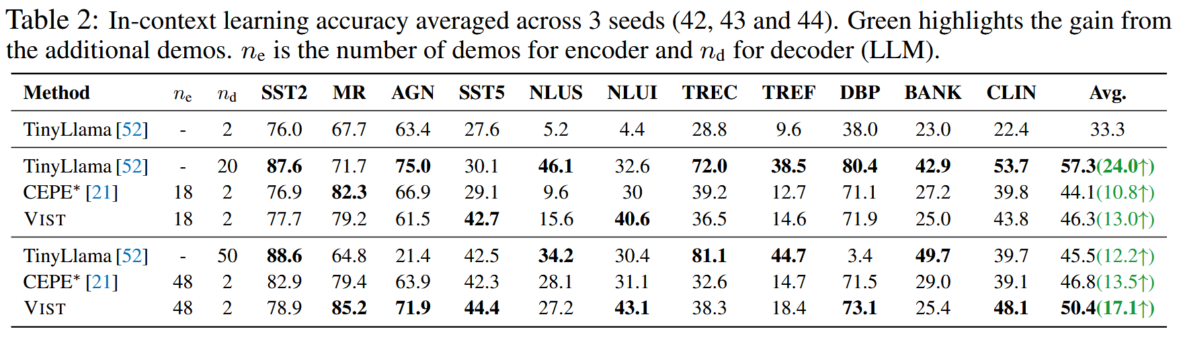
实验结果——In-Context Learning
Notes:
上下文学习（In-Context Learning, ICL）文本分类：给模型一些“示例（demonstrations）”，看它能否学着做分类。指标是 Accuracy（准确率），越高越好。 当把更多 demonstrations 放到 encoder 侧时，VIST 的平均准确率明显提升（说明视觉路径确实能传递“示例信息”）
VIST 平均准确率整体优于 CEPE*（在 11 个数据集上的平均值更高）
TinyLlama 在 demo 很多时会受到窗口限制甚至性能下降；VIST 由于压缩，能更稳定地利用更多 demo
作者也诚实指出：在 NLUS/TREC/TREF 这类类别多、demo 与 query 相关性弱的情况下，轻量编码器不如“全 LLM 精读”

Slide 12
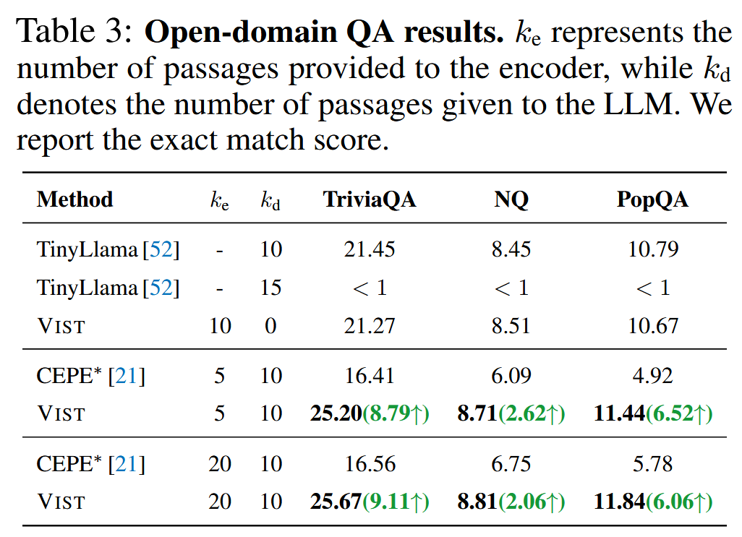
实验结果——Open-domain QA
Notes:
开放域问答（Open-domain QA）：先从维基百科检索相关文章段落，再让模型回答问题。指标是 Exact Match, EM（完全匹配），越高越好。 TinyLlama 受 2048 token 限制，passage 多了会“崩”（EM < 1） 一个很有意思的实验：只走快路径（k_e=10,k_d=0，只给视觉侧），性能接近 TinyLlama 处理 10 passages 的结果——说明视觉路径能“蒸馏/保留关键信息”

Slide 13
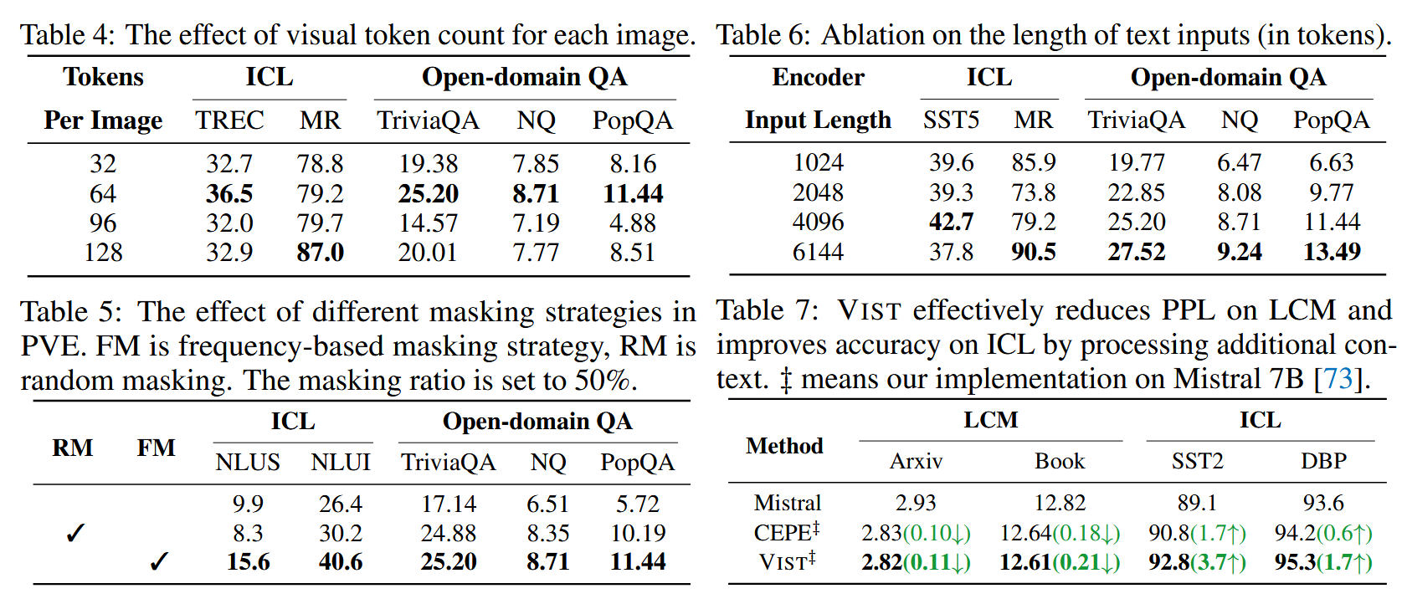
实验结果——消融实验
Notes:
每张图压缩成多少视觉 token（N）：看不同 token 数对 ICL/QA 的影响（表 4）。
Xing 等 - 2025 - Vision-centric …
PVE 的 masking 策略：频率 masking（FM） vs 随机 masking（RM） vs 不用 FM（表 5），指标还是 ICL accuracy、QA 的 EM。
Xing 等 - 2025 - Vision-centric …
训练时给 encoder 的文本长度：更长的输入是否让模型更会“从长上下文提关键信息”（表 6）。
Xing 等 - 2025 - Vision-centric …
换别的 LLM（Mistral 7B）：验证泛化，仍看 LCM 的 PPL 与 ICL 的 accuracy（表 7）。

Slide 14
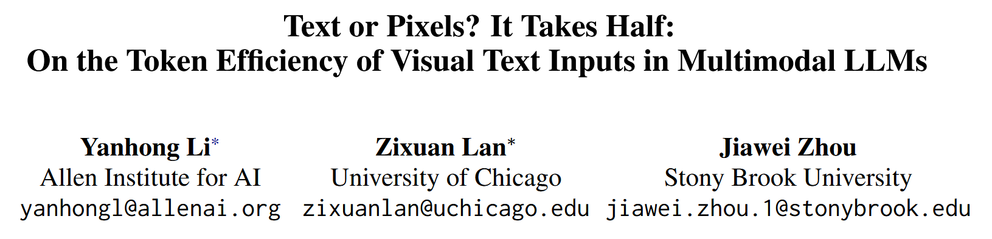
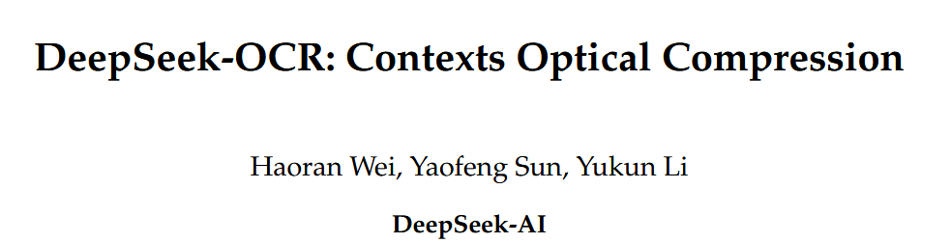
补充

Slide 15
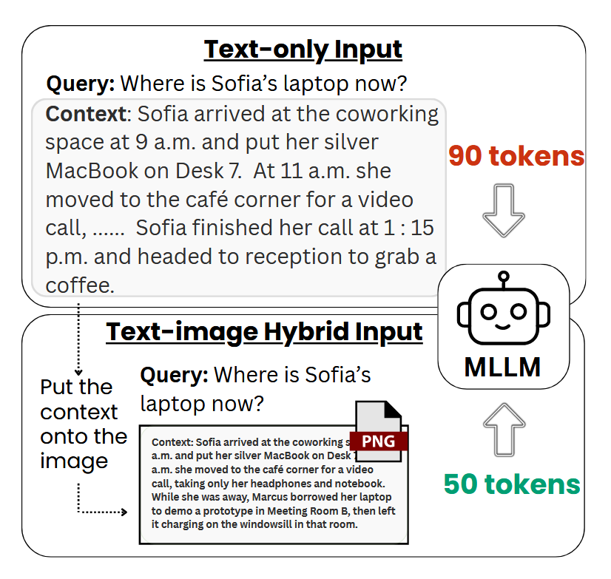
补充——《Text or Pixels? It Takes Half》
出发点：多模态 LLM 的 视觉 encoder 天生会把一张图压缩成有限个视觉 token。 方法：不训练、不微调、不加模块、不引入监督。只用现成的多模态 LLM，看“文本 → 图片”这一步本身能做到什么。
结论 ：压缩比≈ 2× 是“安全压缩上限”
在多个模型（GPT-4.1-mini、Qwen2.5-VL-72B、Gemini）和多个任务上，作者发现一个非常稳定的规律：
当视觉 token ≈ 原文本 token 的一半时，性能几乎不下降
Notes:
把所有“方法学包装”都去掉，只验证一件事：
“不训练、不设计任何新模块，仅靠 text→image，能压缩多少？”
结论非常清楚：✅ ≈2× 是真实、稳定、可复现的 ❌ 再往上基本不行

Slide 16
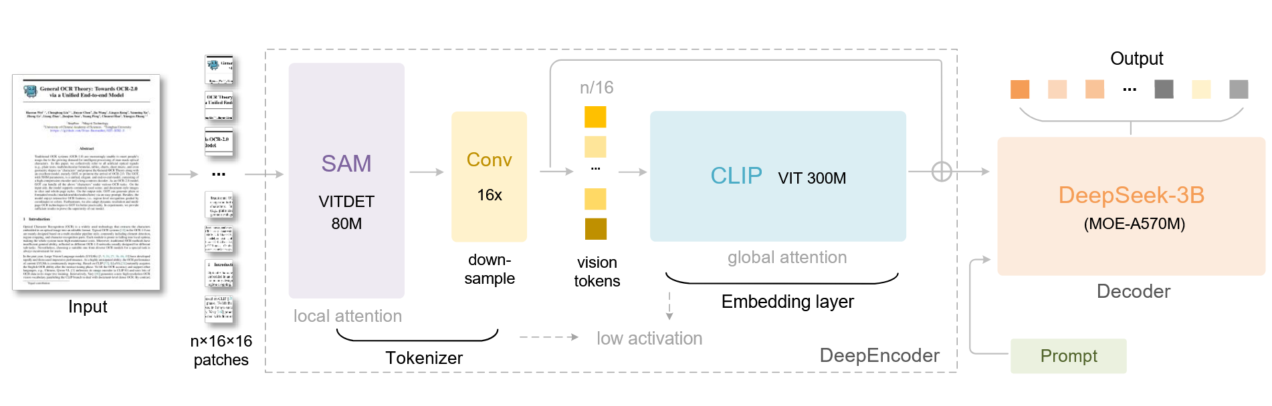
补充——DeepSeek-OCR
和前两篇不同，它不做传统NLP下游任务（上下文理解、 QA、语言生成质量)，
而是选择：OCR（文本 → 图像 → 文本） 压缩再还原
结论：在“纯文本可逆任务（OCR）”中，视觉 token 的承载能力在 10×接近无损。 说明视觉 token 有高信息密度
Notes:
DeepSeek-OCR 不只是“把文本变成图片”，而是：专门设计了一个 vision encoder（DeepEncoder）
明确目标是：1.高分辨率输入 2.极少 vision tokens 3.低 activation / 可部署
其核心做法是：
用 window attention（局部） 处理大量 patch
中间用 16× convolution 压缩 token 数
再进入 global attention（CLIP 部分）
最终只输出 64 / 100 / 256 / 400 等少量 vision tokens

